Slide 1
Lukas Teil 1

Slide 2
Das Buch der Sprüche –
um weise zu werden …
https://dwellingintheword.wordpress.com/2019/09/02/2696-revelation-1/

Slide 3
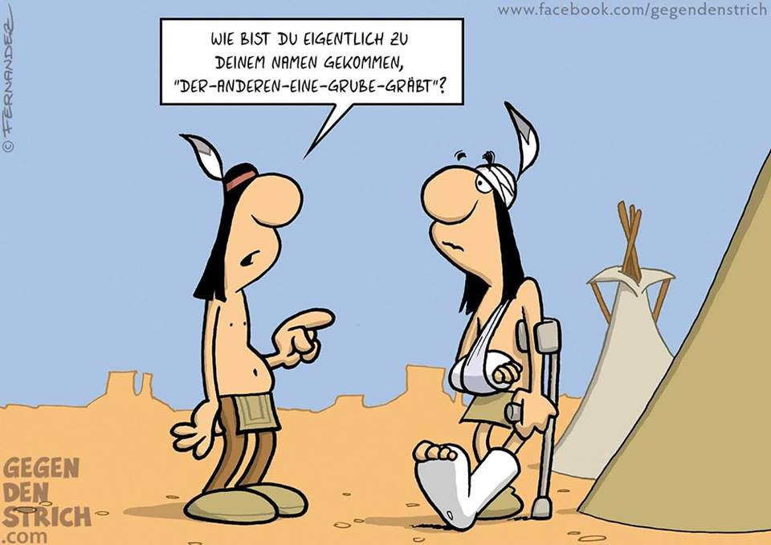
http://data.lustich.de/bilder/incoming/51300--faellt-selbst-hinein.jpg
1922: Blutbad der Ottomanen unter den Christen von Smyrna (Griechen und Armenier)
https://pzv.splet.arnes.si/materiali-za-pisanje/
Notes:
Aus Livenet

Slide 4
Blick auf das Stadion in Laodicea
https://de.wikipedia.org/wiki/Laodikeia_am_Lykos#/media/Datei:Laodikeia,_Stadion.jpg
Notes:
Aus Livenet

Slide 5
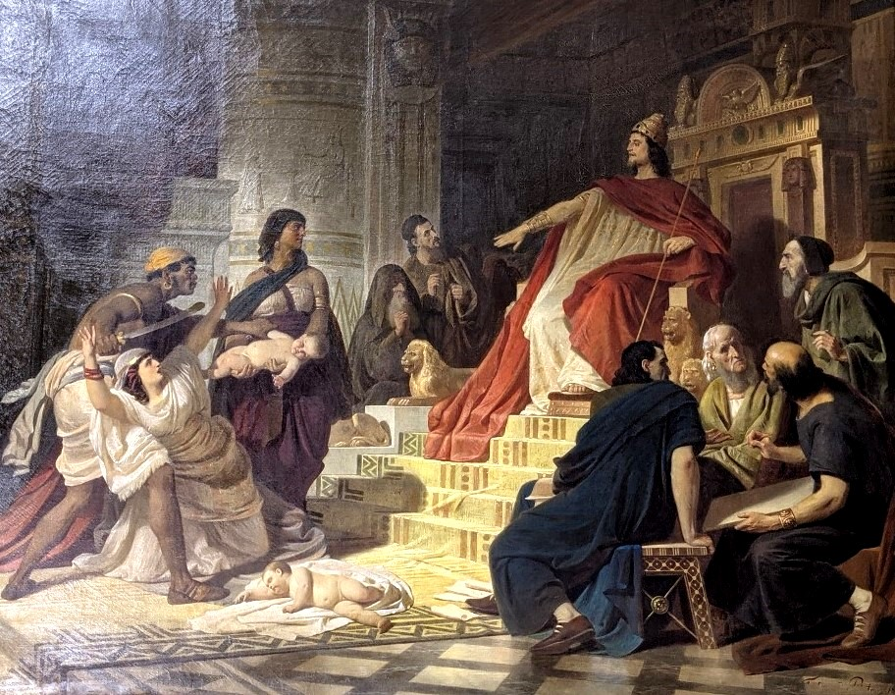
https://www.hr-fernsehen.de/sendungen-a-z/der-artemistempel-von-ephesos-6,video-136006.html
https://shop12.onlinestoresoutlet.ru/category?name=salomonisches%20urteil%20geschichte
https://austria-forum.org/af/Wissenssammlungen/Essays/Geschichte/Kaiser_Konstantin
https://www.otuzbeslik.com/mekan/agora-oren-yeri
Notes:
Aus Livenet

Slide 6
Blick auf das Stadion in Laodicea
https://de.wikipedia.org/wiki/Laodikeia_am_Lykos#/media/Datei:Laodikeia,_Stadion.jpg
Notes:
Aus Livenet

Slide 7
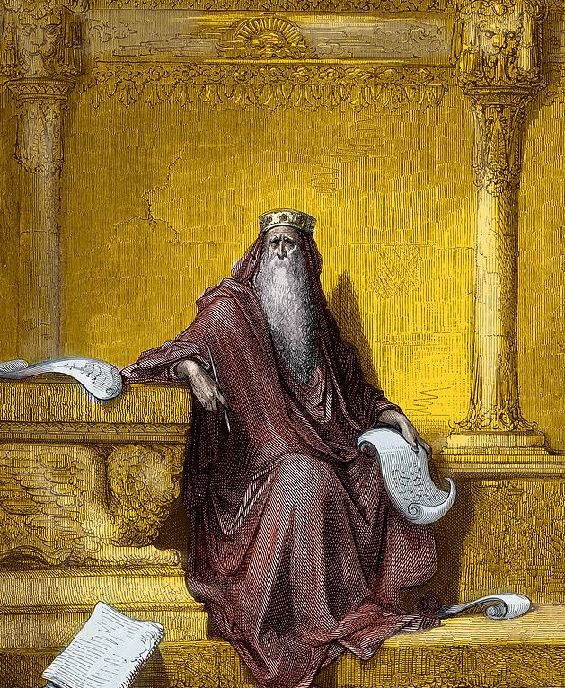
Notes:
Aus Livenet

Slide 8
Blick auf das Stadion in Laodicea
https://de.wikipedia.org/wiki/Laodikeia_am_Lykos#/media/Datei:Laodikeia,_Stadion.jpg
Notes:
Aus Livenet

Slide 9
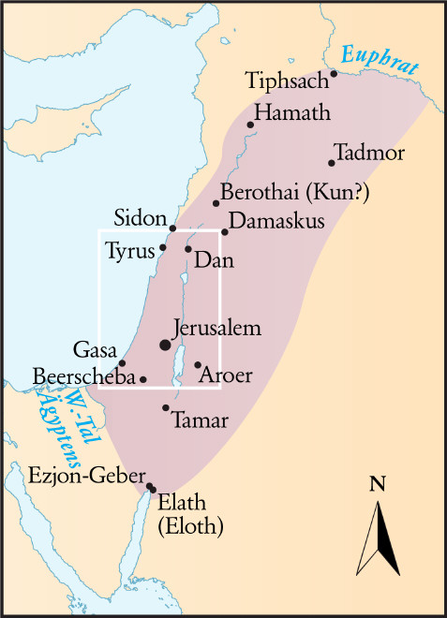
https://wol.jw.org/de/wol/d/r10/lp-x/1102003124
https://www.br.de/mediathek/podcast/radiowissen/wieso-weshalb-warum-das-zeitalter-der-aufklaerung/1696674
Notes:
Aus Livenet

Slide 10
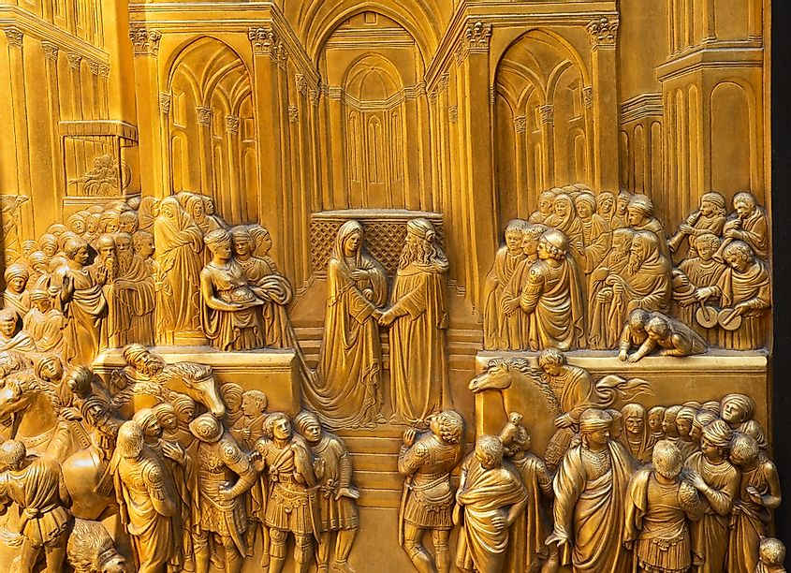
https://numisgo.com/product/diodotus-i-as-satrap-for-antiochus-ii-theos-256-239-bc/
https://www.worldatlas.com/articles/who-was-the-queen-of-sheba.html
Notes:
Aus Livenet

Slide 11
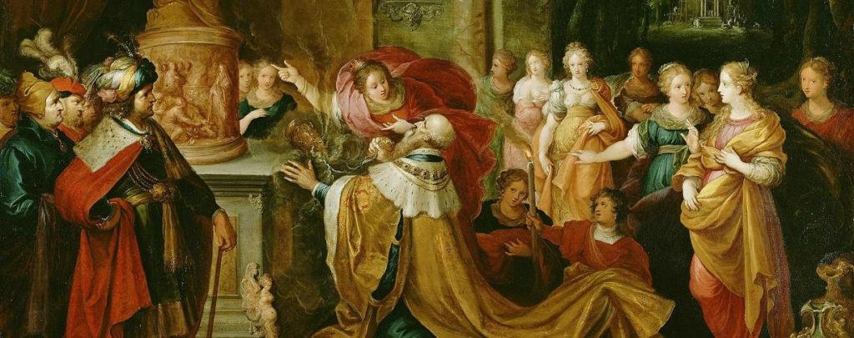
https://johnfergussonbooks.com/2019/11/06/king-solomons-wives/
https://www.alamy.de/stockfoto-siricius-2611399-papst-dezember-384-2611399-portrat-kupferstich-18-jahrhundert-artists-urheberrecht-nicht-geloscht-werden-23527866.html

Slide 12
Blick auf das Stadion in Laodicea
https://de.wikipedia.org/wiki/Laodikeia_am_Lykos#/media/Datei:Laodikeia,_Stadion.jpg
Notes:
Aus Livenet

Slide 13
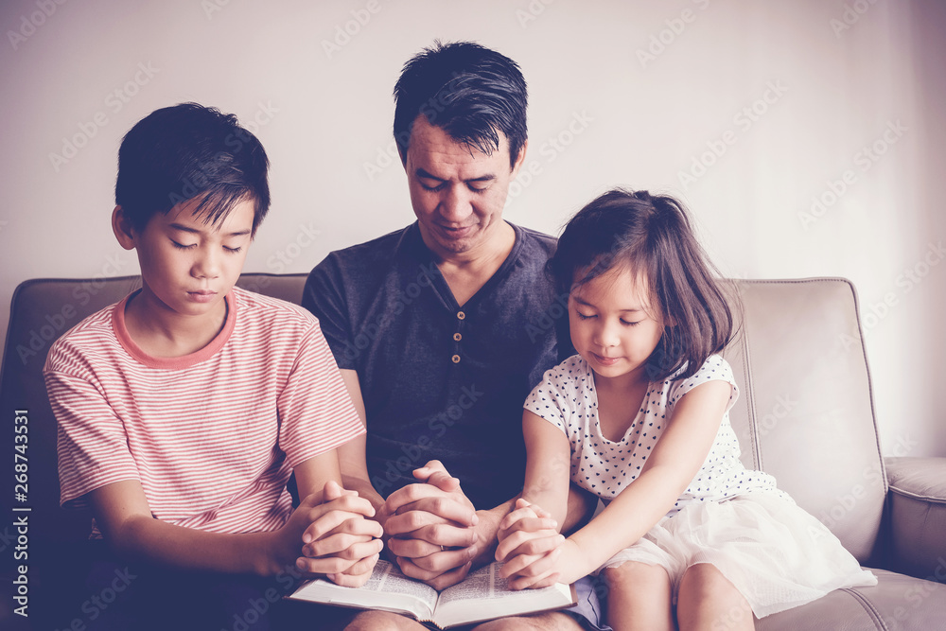
Theater von Laodicea
https://commons.wikimedia.org/wiki/File:Artemistempel_Sardes.jpg
https://viatorimperi.es/laodicea/
https://stock.adobe.com/de/images/mixed-asian-children-praying-with-their-father-at-home-family-worship-online-home-church-new-normal-concept/268743531
Notes:
Aus Livenet

Slide 14
Blick auf das Stadion in Laodicea
https://de.wikipedia.org/wiki/Laodikeia_am_Lykos#/media/Datei:Laodikeia,_Stadion.jpg
Notes:
Aus Livenet

Slide 15
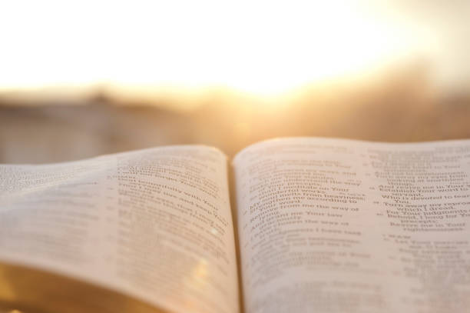
Sprüche 1,1-7
«Sprüche Salomos, des Sohnes Davids, des Königs von Israel, um zu erkennen Weisheit und Zucht, um zu verstehen verständige Worte, um anzunehmen Zucht ⟨mit⟩ Einsicht, ⟨dazu⟩ Gerechtigkeit, Recht und Aufrichtigkeit, um Einfältigen Klugheit zu geben, dem jungen Mann Erkenntnis und Besonnenheit. Der Weise höre und mehre die Kenntnis, und der Verständige erwerbe weisen Rat, um zu verstehen Spruch und Bildrede, Worte von Weisen und ihre Rätsel! Die Furcht des HERRN ist der Anfang der Erkenntnis. Weisheit und Zucht verachten ⟨nur⟩ die Narren.»
Notes:
Aus Livenet

Slide 16
Blick auf das Stadion in Laodicea
https://de.wikipedia.org/wiki/Laodikeia_am_Lykos#/media/Datei:Laodikeia,_Stadion.jpg
Notes:
Aus Livenet

Slide 17
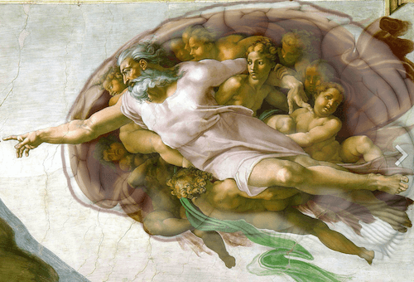
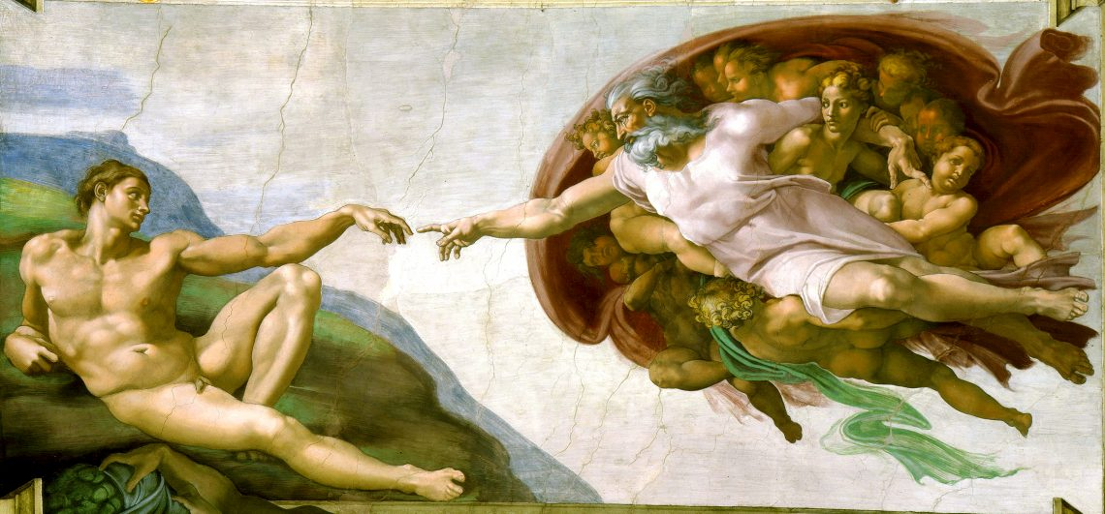
Frühchrstliche Kirche in Laodicea
https://de.wikipedia.org/wiki/Laodikeia_am_Lykos#/media/Datei:Kirche_aus_dem_4._Jh.jpg
https://goldspur.ch/2020/09/19/michelangelo-die-erschaffung-adams/
Notes:
Aus Livenet

Slide 18
Blick auf das Stadion in Laodicea
https://de.wikipedia.org/wiki/Laodikeia_am_Lykos#/media/Datei:Laodikeia,_Stadion.jpg
Notes:
Aus Livenet

Slide 19
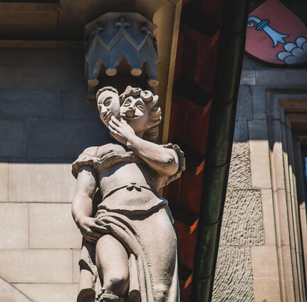
https://www.alamy.de/statue-von-der-rechten-seite-des-rathaus-rathaus-von-bern-in-der-schweiz-die-die-luge-und-feigheit-image178830532.html
Notes:
Aus Livenet

Slide 20
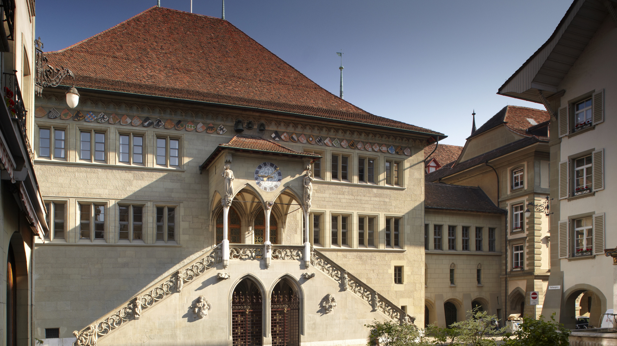
Laodicea - Blick auf den Tempelbezirk, Im Hintergrund Pamukkale
https://de.wikipedia.org/wiki/Laodikeia_am_Lykos#/media/Datei:Laodikeia,_Tempel.jpg
https://www.bern.com/de/detail/rathaus
Notes:
Aus Livenet

Slide 21
Blick auf das Stadion in Laodicea
https://de.wikipedia.org/wiki/Laodikeia_am_Lykos#/media/Datei:Laodikeia,_Stadion.jpg
Notes:
Aus Livenet

Slide 22
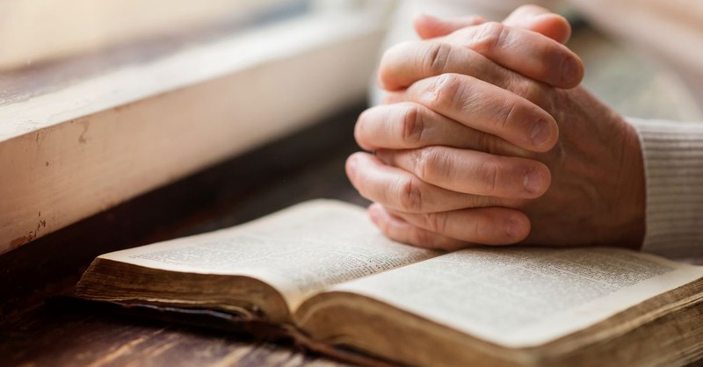
«Die Furcht des HERRN ist eine Quelle des Lebens, um die Fallen des Todes zu meiden» (Spr 14,27).
https://www.crosswalk.com/faith/prayer/how-can-we-apply-and-pray-davids-prayer-in-our-own-lives.html
Notes:
Aus Livenet

Slide 23
Blick auf das Stadion in Laodicea
https://de.wikipedia.org/wiki/Laodikeia_am_Lykos#/media/Datei:Laodikeia,_Stadion.jpg
Notes:
Aus Livenet

Slide 24
«Aus ihm aber ⟨kommt es, dass⟩ ihr in Christus Jesus seid, der uns geworden ist Weisheit von Gott und Gerechtigkeit und Heiligkeit» (1 Kor 1,30).
«Christus, in dem alle Schätze der Weisheit und Erkenntnis verborgen sind» (Kol 2,3).
Notes:
Aus Livenet

Slide 25
1922: Blutbad der Ottomanen unter den Christen von Smyrna (Griechen und Armenier)
https://pzv.splet.arnes.si/materiali-za-pisanje/
Notes:
Aus Livenet

Slide 26
Lukas Teil 1

